Slide 1
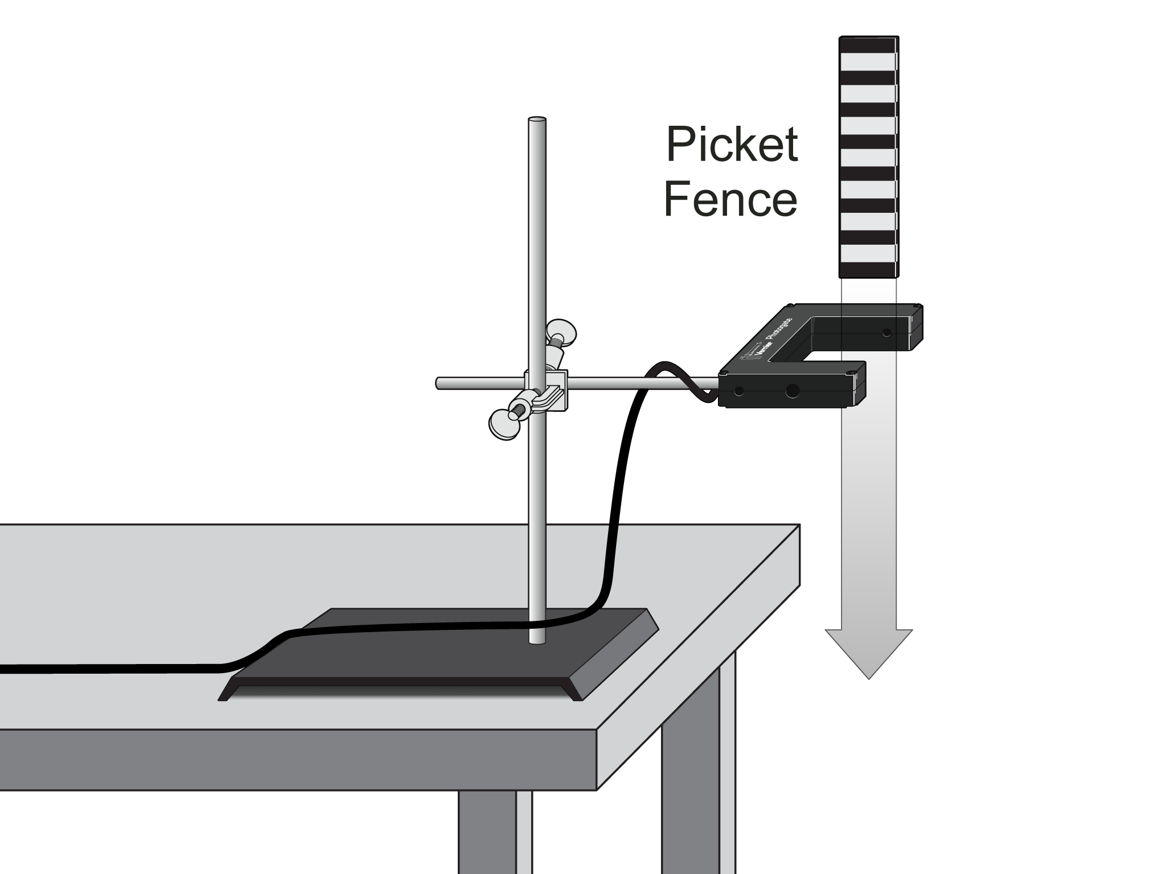
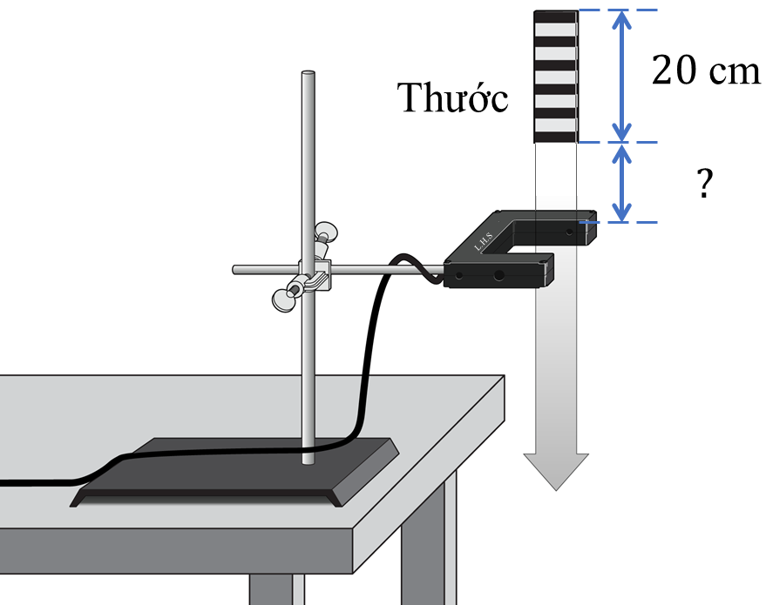
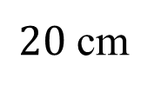

$20$ cm
Thước
$$?$$
L.H.S

Slide 2
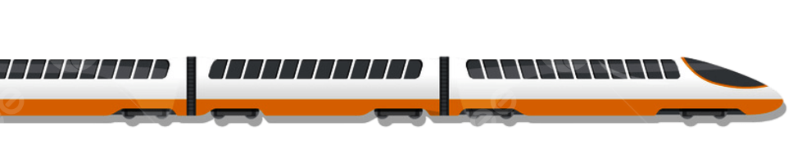

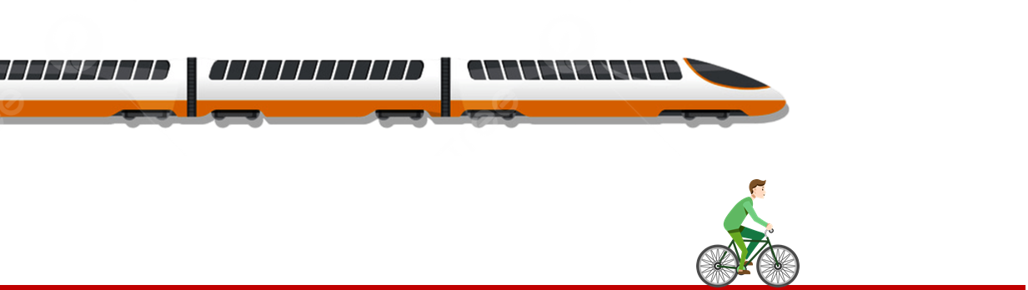

Slide 3

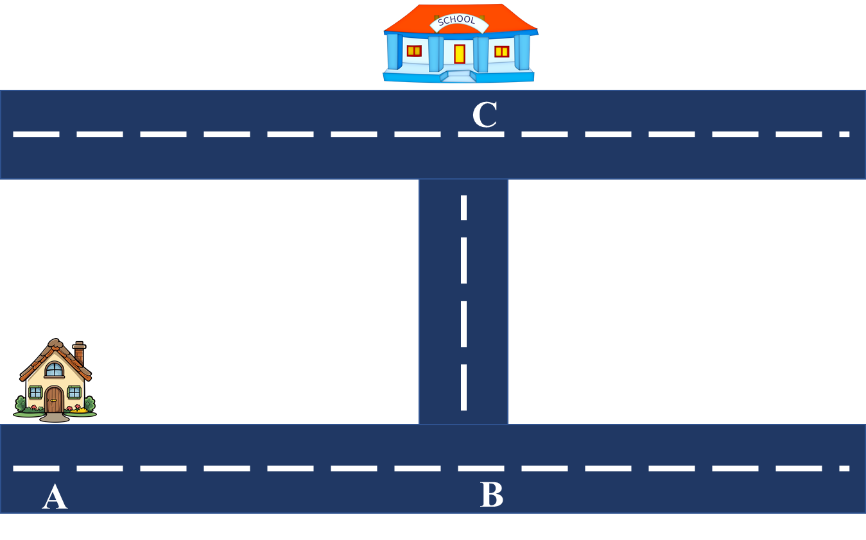

C
A
B

Slide 4
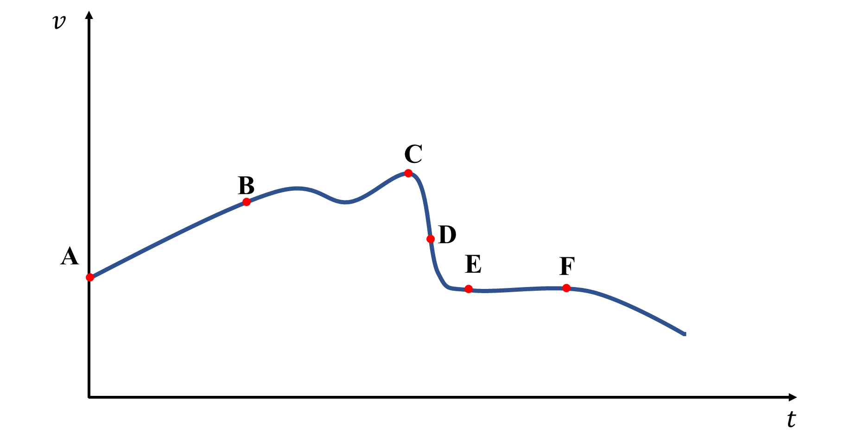


$$v$$
C
B
D
A
E
F
$$t$$

Slide 5
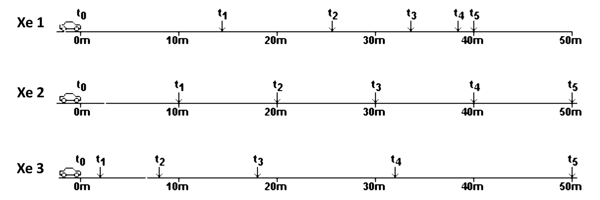
Xe 1
Xe 2
Xe 3

Slide 6
Xe 1
Xe 2
Xe 3

Slide 7
1
2
3
4
5
6
7
8
0
cm
1
2
3
4
5
6
7
8
9
10

